Slide 1
SISTEMA DE GESTIÓN PYME
Proyecto de Base de Datos — Grupo 5
Presentación final alineada al repositorio ProyectoIntegrador_PyME_MAURO
🧭 Scrum Master: Juan Alvarez
🎯 Product Owner: Pablo Ruiz Diaz
💻 Pro-Developer: Kevin Ouviña
💻 Pro-Developer: Mauro Presso
Sistema de Gestión PyME — Grupo 5
Diapositiva 1

Slide 2
CONTENIDO DEL PROYECTO
Estructura formal de la defensa de la base de datos
01
Problemática y contexto
06
Restricciones de integridad
02
Procesos AS-IS y TO-BE
07
CRUD, funciones y procedimientos
03
Requerimientos y casos de uso
08
Pruebas y optimización
04
Modelado conceptual, lógico y DER
09
Gestión del proyecto y repositorio
05
Implementación física en SQL Server
10
Conclusiones y defensa
Sistema de Gestión PyME — Grupo 5
Diapositiva 2

Slide 3
01. PROBLEMÁTICA Y CONTEXTO
Situación inicial identificada en la PyME bajo análisis
La ausencia de una arquitectura de datos centralizada genera desorganización y pérdida de trazabilidad en los flujos principales del negocio.
Procesos manuales ineficientes
Dependencia de planillas, archivos sueltos y registros manuales desconectados.
Falta de control operativo
Dificultad para conciliar facturas, pagos, estados y datos de clientes/productos.
Redundancia de datos críticos
Registros duplicados o inconsistentes que afectan la calidad de la información.
1
22
7
base centralizada
tablas principales
bloques validados
Sistema de Gestión PyME — Grupo 5
Diapositiva 3

Slide 4
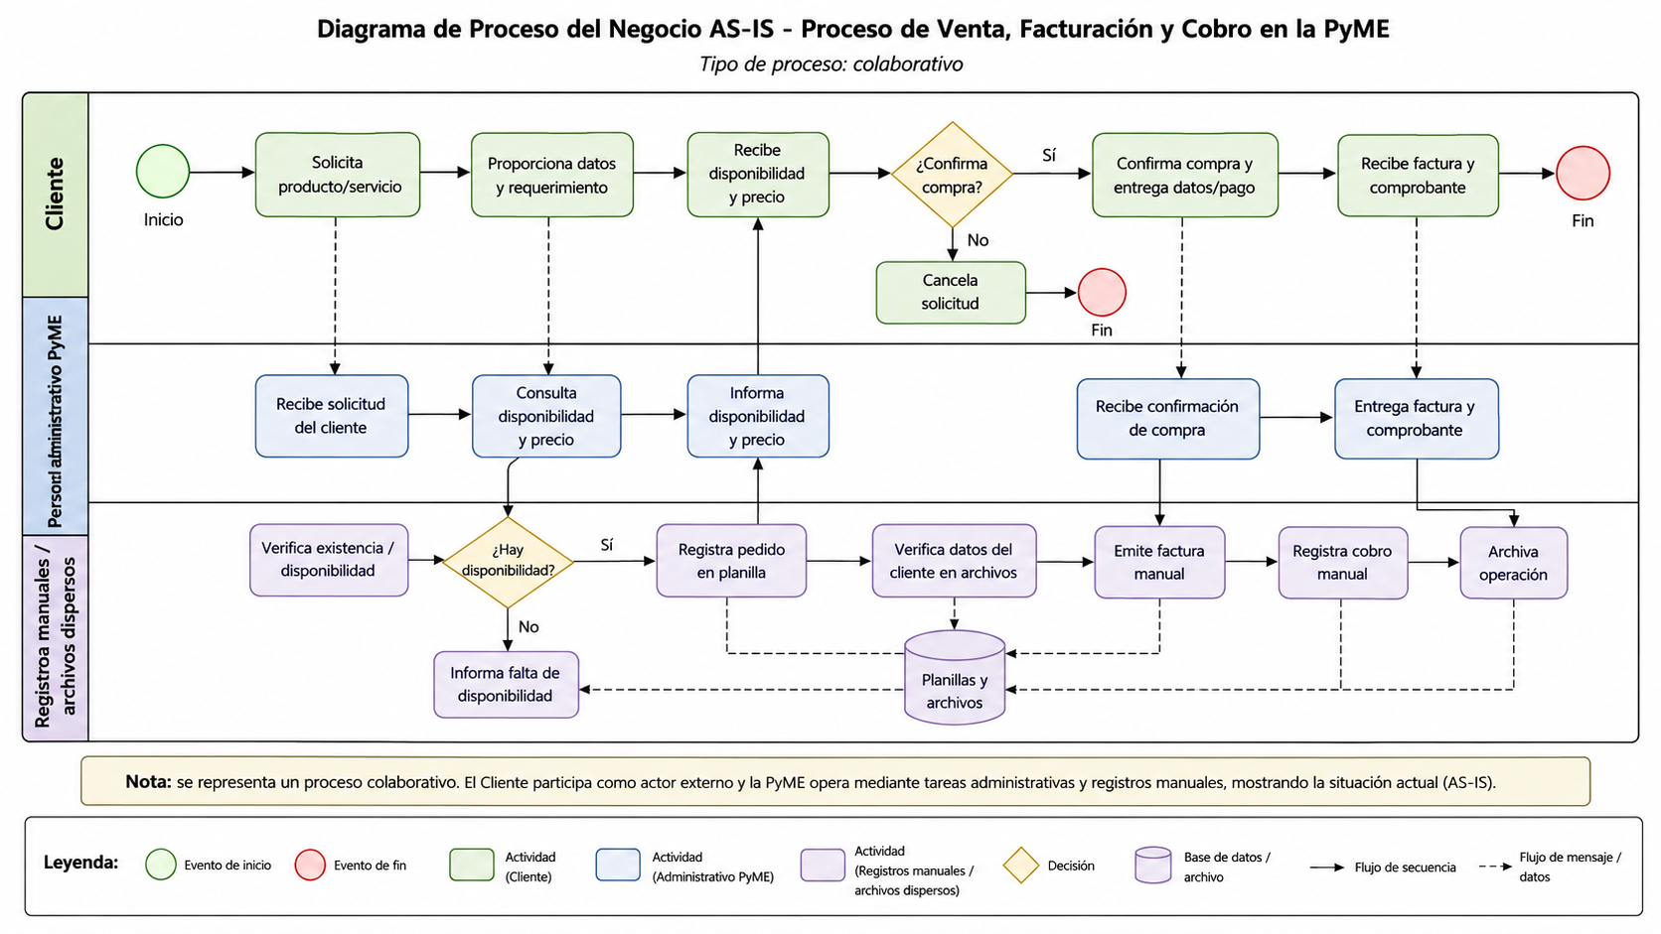
02. PROCESO DE NEGOCIO AS-IS
Proceso colaborativo actual: venta, facturación y cobro
Lectura: el cliente participa como actor externo; la PyME opera con tareas administrativas y registros manuales/dispersos.
Sistema de Gestión PyME — Grupo 5
Diapositiva 4

Slide 5
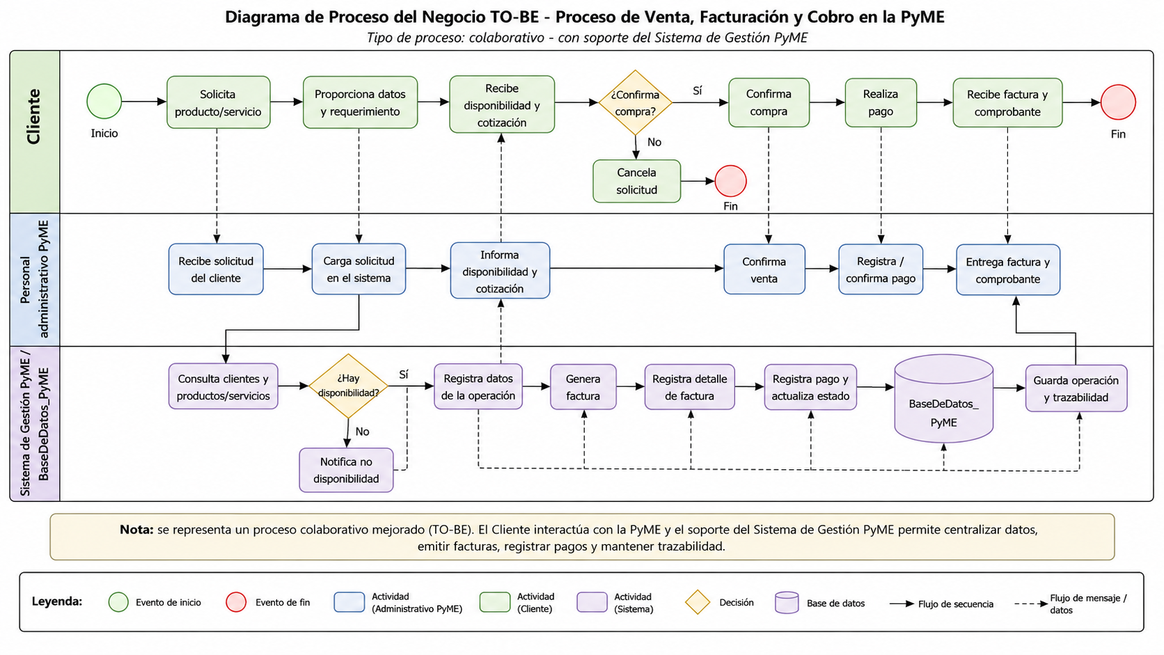
03. PROCESO DE NEGOCIO TO-BE
Proceso colaborativo mejorado con soporte del Sistema de Gestión PyME
Mejora clave: centralización en BaseDeDatos_PyME, emisión de facturas, registro de pagos y trazabilidad.
Sistema de Gestión PyME — Grupo 5
Diapositiva 5

Slide 6
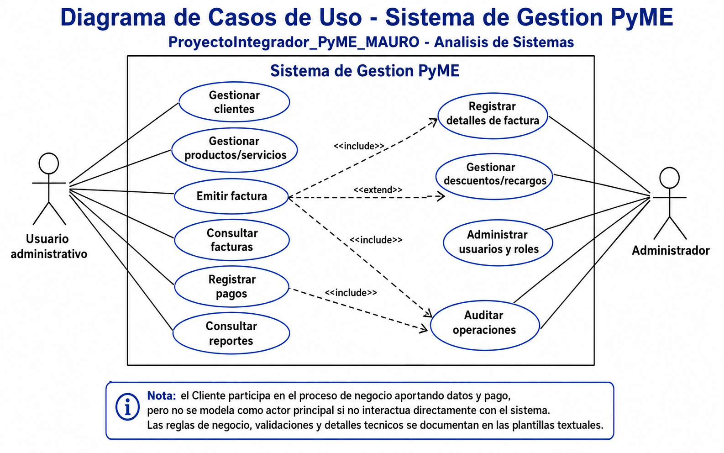
04. REQUERIMIENTOS Y CASOS DE USO
Funcionalidades vistas desde los actores externos, no desde tablas ni pantallas
Actores principales
• Usuario administrativo • Administrador
Criterio de análisis
El Cliente aporta datos y pago dentro del proceso de negocio, pero no se modela como actor UML si no opera directamente el sistema.
Sistema de Gestión PyME — Grupo 5
Diapositiva 6

Slide 7
05. MODELADO CONCEPTUAL, LÓGICO Y DER
Estructura de entidades y relaciones principales
El modelo organiza la información administrativa y comercial de la PyME en áreas coherentes.
Clientes
Productos/servicios
TIPOS_CLIENTE · TIPOS_DOCUMENTO · ESTADOS_CLIENTES · CLIENTES
CATEGORIAS_PRODUCTO · IMPUESTOS · PRODUCTOS_SERVICIOS
Facturación
Pagos y auditoría
FACTURAS · DETALLES_FACTURA · DESCUENTOS · RECARGOS
FORMAS_PAGO · COMPROBANTES_PAGO · AUDITORIA_FACTURA
Relación clave de negocio: CLIENTES → FACTURAS → DETALLES_FACTURA → PRODUCTOS_SERVICIOS, con pagos, descuentos, recargos y auditoría asociados.
Sistema de Gestión PyME — Grupo 5
Diapositiva 7

Slide 8
06. IMPLEMENTACIÓN FÍSICA EN SQL SERVER
Scripts organizados por responsabilidad y ejecutables por etapas
00_Crear_Base_Datos
creación de BaseDeDatos_PyME en DELL/LENOVO
Base implementada
BaseDeDatos_PyME
01_Creacion_de_tablas
tablas, PK, FK y estructura física
• SQL Server • Esquema dbo • Separación clara de scripts • Datos iniciales reproducibles
02_Restricciones
índices y reglas adicionales del modelo
03_Datos_Prueba
catálogos y datos iniciales
04_Consultas
consultas de apoyo y verificación
Sistema de Gestión PyME — Grupo 5
Diapositiva 8

Slide 9
07. RESTRICCIONES DE INTEGRIDAD
Reglas del motor para proteger consistencia y calidad de datos
Integridad de entidad
Ejemplos defendibles
PRIMARY KEY en todas las tablas principales para identificar registros únicos.
• FACTURAS → CLIENTES
• DETALLES_FACTURA → FACTURAS
• PRODUCTOS_SERVICIOS → IMPUESTOS
• COMPROBANTES_PAGO → FACTURAS
• AUDITORIA_FACTURA → USUARIOS
Integridad referencial
FOREIGN KEY para mantener relaciones válidas entre clientes, facturas, productos y pagos.
Dominio y calidad
CHECK, UNIQUE y DEFAULT para evitar importes negativos, duplicados y valores inválidos.
Sistema de Gestión PyME — Grupo 5
Diapositiva 9

Slide 10
08. CRUD, FUNCIONES Y PROCEDIMIENTOS
Lógica SQL organizada para demostrar operación real del sistema
CRUD
Funciones y subconsultas
Stored Procedures
Altas, consultas, modificaciones y bajas sobre clientes, productos/servicios y facturas.
LTRIM, RTRIM, GETDATE, DATEDIFF y reportes con subconsultas sobre tablas reales.
Procedimientos para encapsular operaciones de clientes, productos, facturas y reportes.
Rutas clave: 05_CRUD / 06_Funciones_Subconsultas / 05_CRUD/05_Stored_Procedures
Sistema de Gestión PyME — Grupo 5
Diapositiva 10

Slide 11
09. PRUEBAS, VALIDACIONES Y OPTIMIZACIÓN
Validación técnica del modelo y análisis de rendimiento
Validaciones
Optimización
• base existente • tablas principales • datos iniciales • consultas y reportes • CRUD y procedimientos
• índices no clusterizados • medición de consultas • comparación antes/después • registro de errores resueltos
Resultado: el proyecto no solo crea una base, sino que demuestra ejecución, validación y control técnico.
07
03
SQL
Pruebas_Optimizacion
Subcarpetas de prueba
validado en SQL Server
Sistema de Gestión PyME — Grupo 5
Diapositiva 11

Slide 12
10. ORGANIZACIÓN DEL REPOSITORIO
Estructura final coherente con las etapas del proyecto
ProyectoIntegrador_PyME_MAURO
├─ 00_Documentacion
├─ 01_Gestion_Trello
├─ 02_Analisis_Requerimientos
├─ 03_Modelado
├─ 04_SQLServer_Modelo_Fisico
├─ 05_CRUD
├─ 06_Funciones_Subconsultas
├─ 07_Pruebas_Optimizacion
└─ 08_Entregable_Final
Trello — seguimiento del trabajo y estado de tareas
GitHub — versionado de scripts, documentación y entregables
SQL Server — implementación y validación de la base
Criterio aplicado: no crear carpetas redundantes; ubicar cada archivo según su propósito principal.
Sistema de Gestión PyME — Grupo 5
Diapositiva 12

Slide 13
11. CONCLUSIONES Y DEFENSA
Cierre técnico y valor agregado del proyecto desarrollado
Éxito de la transformación de datos
• Se reemplaza la lógica dispersa por una estructura relacional centralizada. • El modelo mantiene integridad entre clientes, productos, facturas, pagos y auditoría. • Los scripts permiten reconstruir, probar y defender técnicamente la solución. • El repositorio queda organizado para revisión y continuidad del proyecto.
Frase de defensa
Una base de datos bien diseñada no es solo almacenamiento: es la estructura que permite operar, controlar y decidir con información confiable.
ProyectoIntegrador_PyME_MAURO · BaseDeDatos_PyME · SQL Server
Sistema de Gestión PyME — Grupo 5
Diapositiva 13

